Slide 1
Facebook CrowdSourcing Toolkit FBCS Toolkit安裝設定說明

Slide 2
程式安裝 (一)
1. 下載zip壓縮檔
2. 解壓縮至某處
例如使用者/文件/FBCSToolkit/v20131121
3. 解壓縮後的目錄結構與內容應包含
使用者/文件/FBCSToolkit/v20131121
manifest.json
content.js … 等等重要檔案

Slide 3
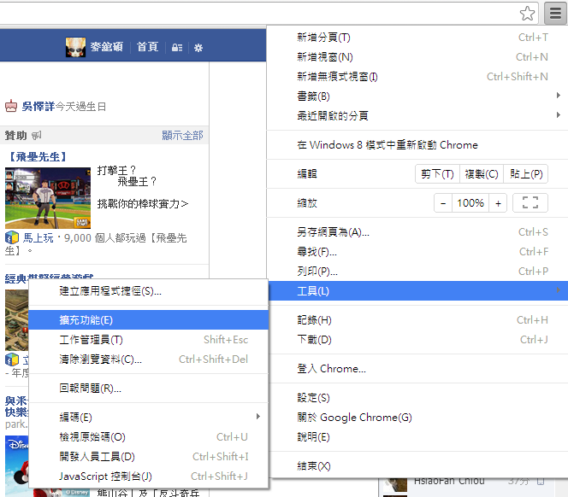
程式安裝 (二)
(1)點選右上選單
(2) 點選工具 > 擴充功能

Slide 4
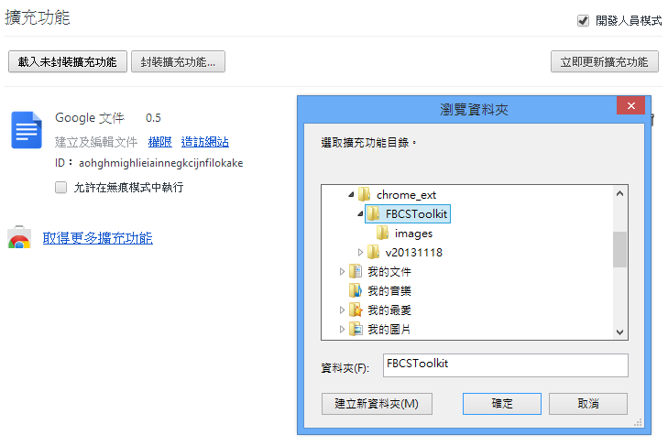
程式安裝 (三)
(1)勾選開發人員模式
(2)點選載入為封裝擴充功能
(3)選擇程式目錄後按下確定

Slide 5
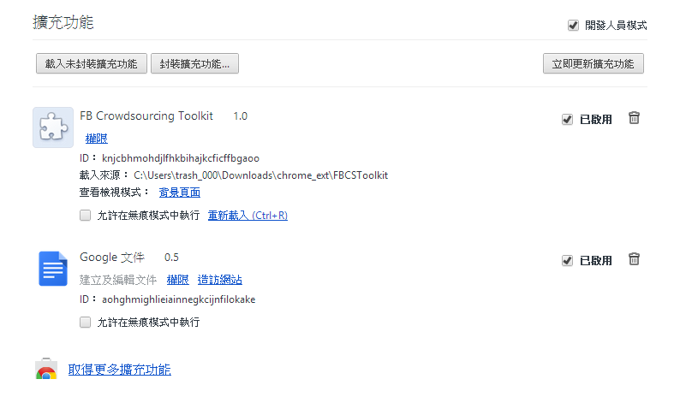
程式安裝 (四)
正確安裝的話會看到這個

Slide 6

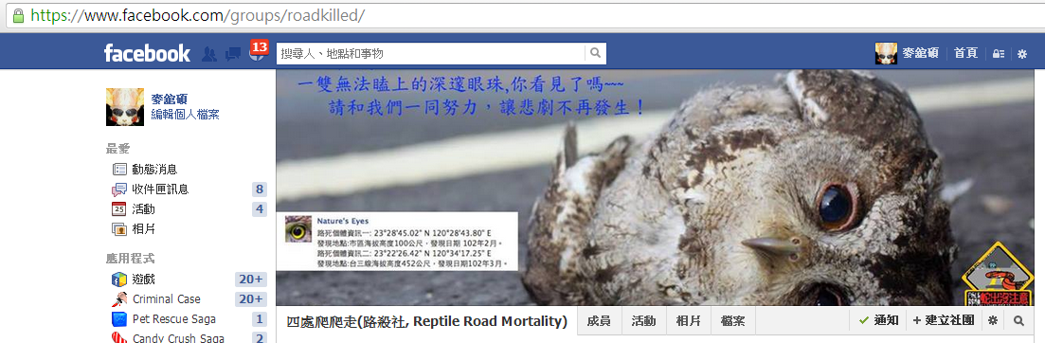
程式安裝 (五)
重新整理欲使用此工具的社團頁面(目前程式中寫死給路殺社使用), 成功的話右上角會出現路殺社的小icon

Slide 7
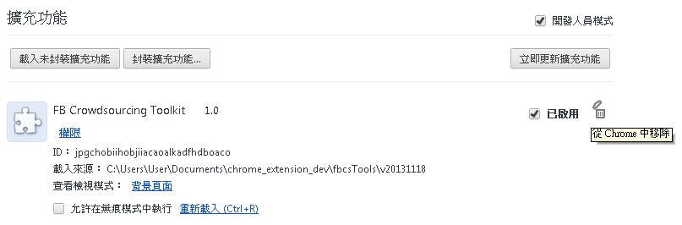
程式更新
直接點選垃圾筒圖示
“從Chrome中移除”
然後將新版本程式照前述流程安裝即可

Slide 8

管理者注意事項
務必確定以下事項
1. 是否已鑑定
2. 是否為路死
3. 是否需要後續更新
4. 更正不正確的資訊
確認送出, 或是關閉不送(最下方按鈕或是右上角的叉叉)
程式會以1,2,3的勾選情況決定是否自動更新資料, 或是是否該主動提供內容填寫建議

Slide 9
特殊欄位值
標本編號與採集編號
若一張圖中有多件標本, 則以一豎 pipe (|) 符號將多組標本/採集編號隔開, 例如 RK0007|RK0008|RK0009
目前尚未看到符合之案例

Slide 10
適用/不適用場所包括

Slide 11
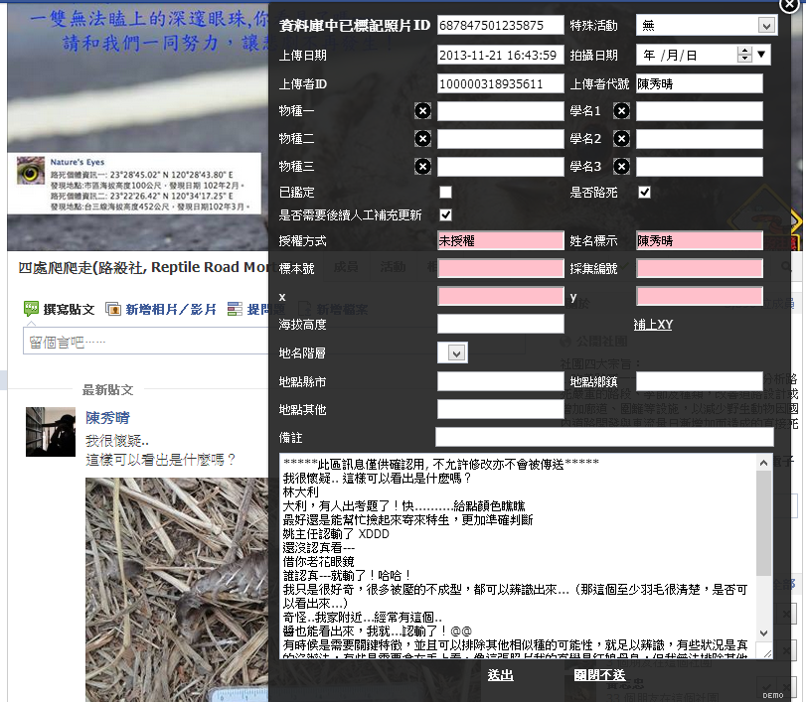
適用場合
動態牆
適用

Slide 12
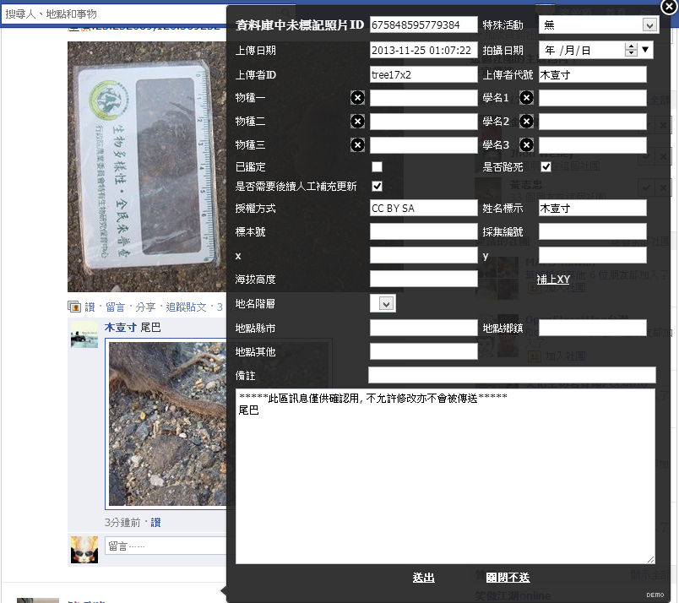
Comment中的貼圖
適用
(但通常沒資訊可抓)

Slide 13
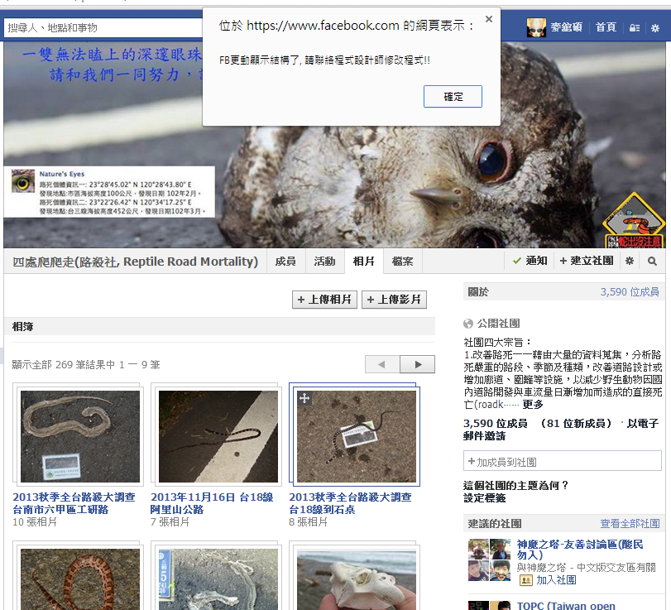
社團相片中的相簿封面
不適用 (因為抓不到具代表性的重要訊息)

Slide 14
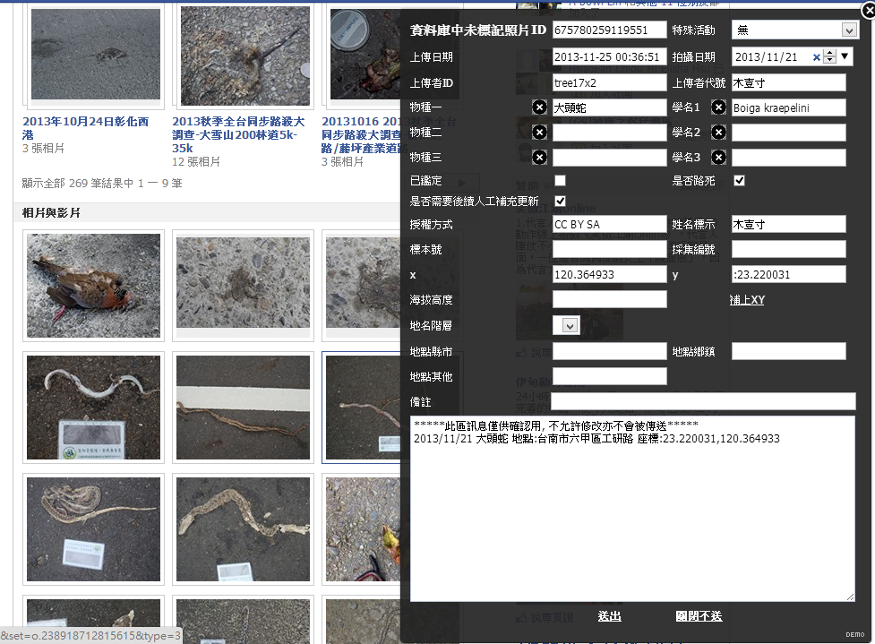
社團相片中的散裝圖
適用

Slide 15
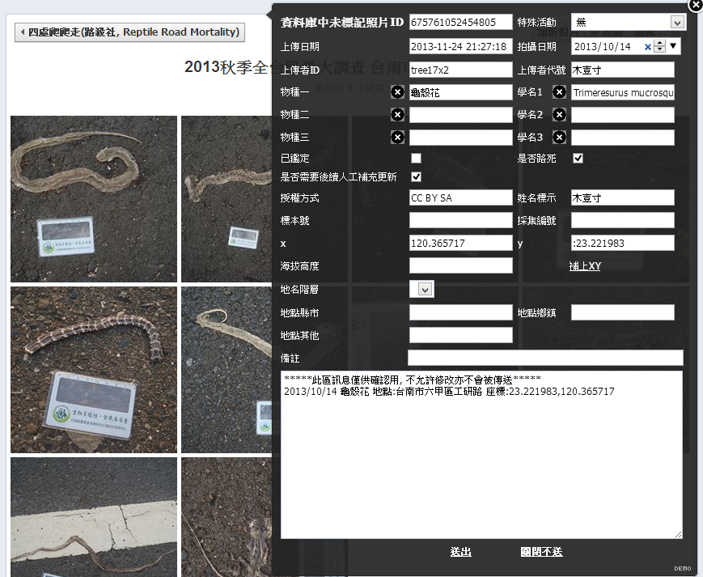
相簿中
適用

Slide 16
Pros and Cons of FBCS Toolkit
Pros
自動抓取表單中看得到的所有資料欄位(用打勾的那幾個例外)
自動轉換它辨認得出五花八門格式的座標
自動轉換辨認得出的日期格式
自動為只標記俗名的照片補上學名
自動填入照片作者同意的授權方式
Cons
以上內容都有低機率出錯, 出錯率與資料庫內容的完整度成反比

Slide 17
萬一真有問題 程式不正常運作之回報
1. 確認是否使用最新版的程式
2. 問問有經驗的人, 討論一下怎樣才是正確的或是方便的
3. 聯絡此email告知結論 (就是我啦)
trashmai@gmail.com

Slide 18
常見Q&A 1
Q: 有張照片之前鑑定錯了, 後來有人補鑑定了, 為什麼FBCS Toolkit抓不到?
A: 經小工具送出且標記為已鑑定的記錄, 程式將不會再啟動機器抓取流程. 解法是取消勾選”已鑑定”, 送出. 然後再呼叫一次小工具, 這時新舊標記都會被抓進欄位中. 點選不正確的俗/學名旁的叉叉刪除內容, 保留正確內容送出即可.

Slide 19
常見Q&A 2
Q: 有張照片未鑑定, 程式抓到怪怪的物種俗名, 為何刪除後送出, 再開一次小工具, 怪怪的俗名又再跑出來?
A: 這種情況是因為”已鑑定”未被勾選, 因此每次啟動小工具都會跟著啟動機器抓取流程, 並不是刪掉後怪怪的資料還被存進資料庫.

Slide 20
常見Q&A 3
Q: 某些時候機器抓不到座標. 我將座標格式用機器可懂的格式再寫了一遍, 啟動小工具時機器為什麼還是抓不到?
A: 不是抓不到, 是該筆資料已從小工具送出並存進資料庫了, 因此不會啟動機器抓取流程. 此時可點選”補上XY”, 如果格式正確, 機器會將XY資訊補上, 並轉成十進位格式.

Slide 21
如何在不同社團使用此程式?
更改FBCS Toolkit中的設定
content.js與manifest.json中的主機位置

Slide 22
Facebook CrowdSourcing Toolkit
修改content.js中的內容
var app_domain = “roadkill.tw”; 改成 var app_domain = “othergroups.tw”;
注意, 投影片中用的是假想的網域名稱不是真的
var app_group = 238918712815615; 後面的數字改成其他社團的id, 例如慕光之城就是 var app_group = 177883715557195;
App_group這個設定與標記物種俗/學名的方式有關, 目前只有慕光之城用的標記方式不大一樣, 其他社團如果用的是#俗名#與*Scientific name*的形式, 不改也沒差

Slide 23
Facebook CrowdSourcing Toolkit
修改manifest.json中的內容
http://roadkill.tw/ 改為 http://othergroups.tw/

Slide 24
修改後請重新安裝程式
以上步驟處理完後, FBCS Toolkit須搭配Facebook自動抓取資料程式之web api運作

